Slide 1
Jarvis Domotica
Università degli Studi di Messina
L’automazione Domestica Distribuita
Relatore:
Prof. Andrea Nucita
Rocco Musolino

Slide 2
Cos’è la Domotica?
Domotica, dal latino Domus, casa, e Robotica.
E’ quella scienza interdisciplinare atta a migliorare la qualità della vita, in casa, o più in generale negli ambienti antropizzati.

Slide 3
Alcuni esempi di Domotica.
Monitorazione di ambienti.
Interazione con TV, telefoni, impianti di riscaldamento, elettrodomestici.
Controllo presenze.
Gestione degli accessi.
Rilevamento fughe di gas, allagamenti o incendi.
Gestione dei consumi in maniera intelligente.

Slide 4
Punti chiave di un Sistema Domotico.
Semplicità: nell’utilizzo, attraverso interfacce user-friendly (la difficoltà di interazione con il sistema è una barriera al suo utilizzo).
Affidabilità: il sistema deve funzionare e garantire ciò per cui è stato pensato, anche in maniera ridotta in caso di guasti.
Basso costo: il sistema deve avere un costo contenuto.
Risparmio energetico: un sistema automatizzato evita costi generati da sprechi energetici dovuti a dimenticanze o altre situazioni.

Slide 5
Cos’è Jarvis?
Jarvis è un sistema domotico distribuito non invasivo, Open-Hardware & Open-Source.
Non invasivo per l’abitazione: non richiede necessariamente una progettazione architetturale preventiva.
Open-hardware & Open-Source: gli schemi elettrici e il software, sono gratuitamente disponibili agli internauti.

Slide 6
Jarvis è scalabile.
Cosa significa scalabile?
Con il termine scalabile si intende la predisposizione all’evoluzione e alla crescita continua.

Slide 7
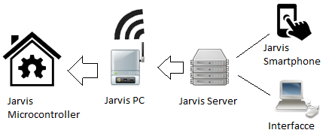
Topologia di rete Jarvis
La topologia di rete è suddivisa in moduli che garantiscono il requisito di scalabilità.

Slide 8
Il principio: Divide et Impera
“Dividi e Domina”
Moduli indipendenti.
Interfacce decentralizzate.
Motore d’esecuzione vocale espandibile:
< vocabolo riconosciuto, sinonimo > < funzione >

Slide 9
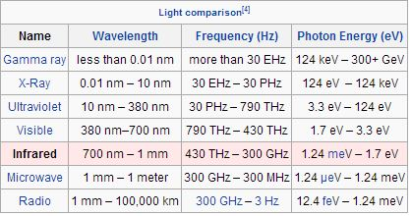
Interazione con l’ambiente
Trasmissione radio 433Mhz.
Trasmissione su rete LAN (Wifi/Wires).
Collegamento diretto via seriale, USB (9600 baud).
Trasmissione IR, lunghezza d’onda 700 nm – 1 mm:

Slide 10
Interazione utente-sistema.
Interfaccia Locale – Vocale.
Interfaccia Remota.
Interfaccia Smartphone.
Interfaccia Diretta (pulsanti, telecomandi).

Slide 11
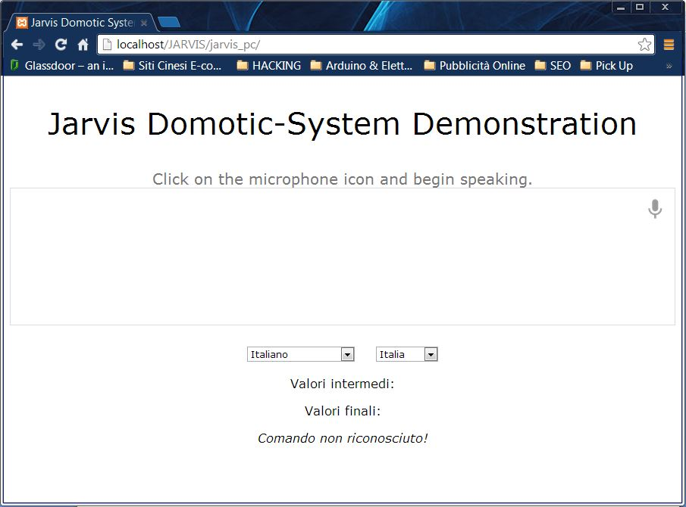
Interfaccia locale, Modulo PC:

Slide 12
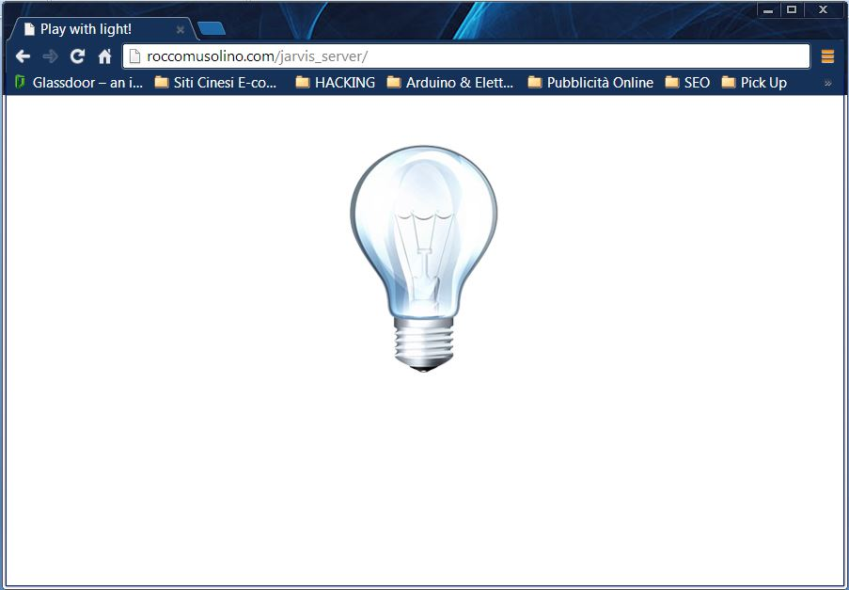
Interfaccia remota, Modulo Server.

Slide 13
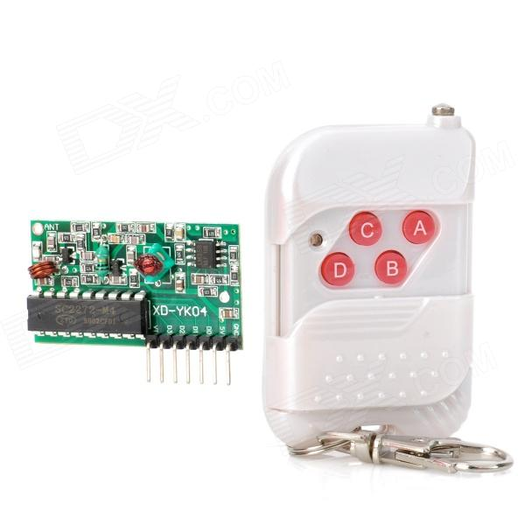
Interfacce dirette.

Slide 14
Interfaccia Smartphone di Jarvis

Slide 15
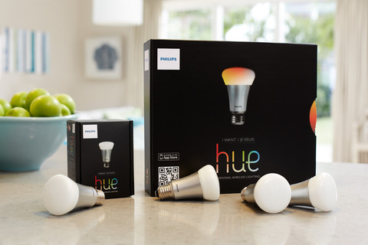
Philips Hue e protocollo radio ZigBee
Bulbi Wireless RGB con Bridge dotato di API Restful.

Slide 16
Let the Hacking begin...

Slide 17
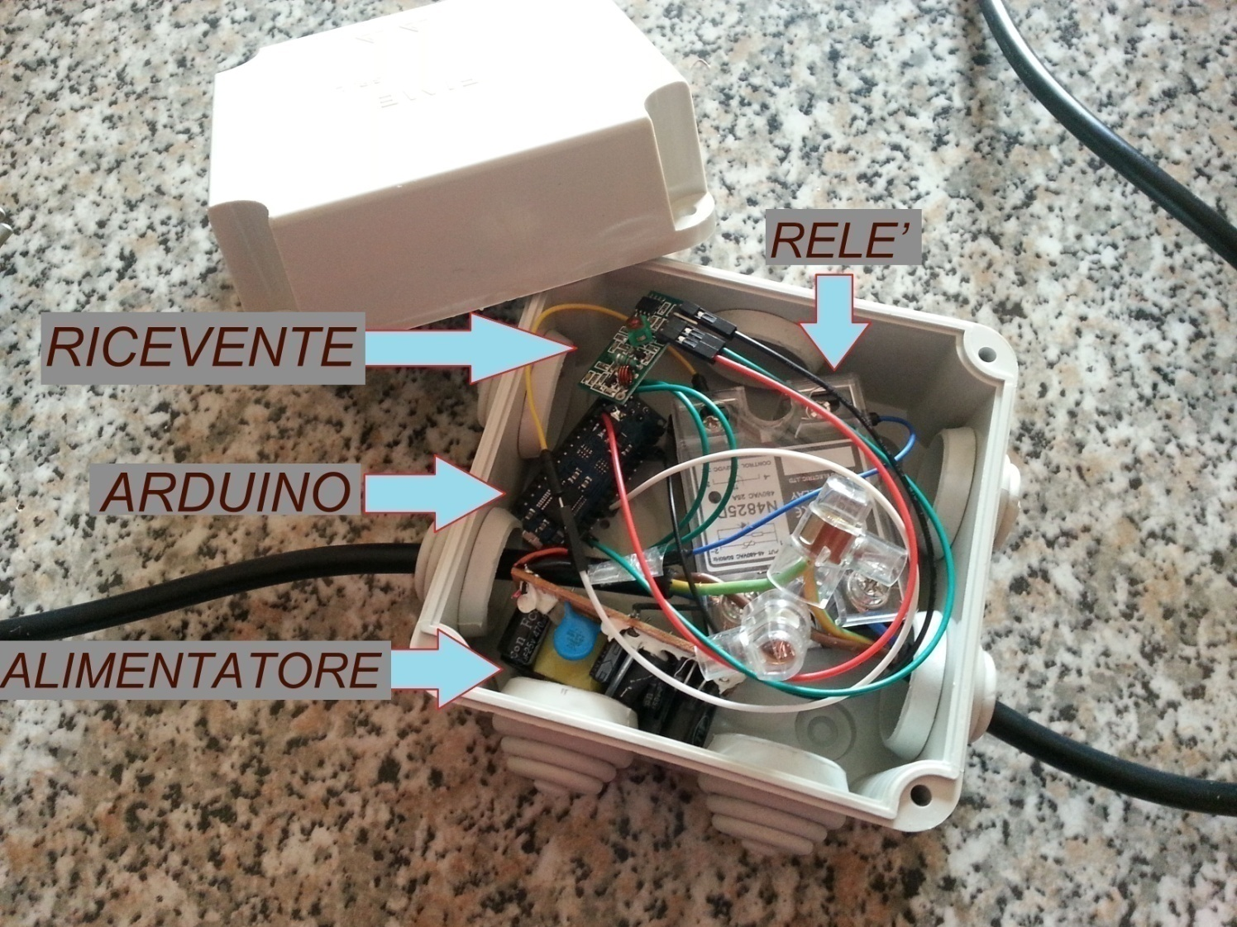
Prototipo di Attuatore con interfaccia radio

Slide 18
Jarvis + Philips Hue

Slide 19
Fine
Rocco Musolino

